Slide 1


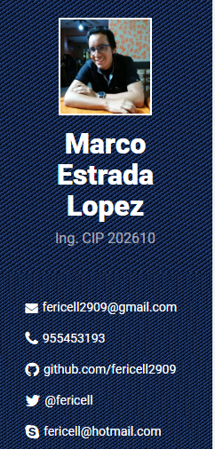
ESTRUCTURA DE DATOS
https://fericell2909.github.io/mestradacv/

Slide 2

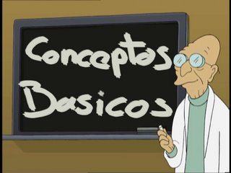
JAVA

Slide 3
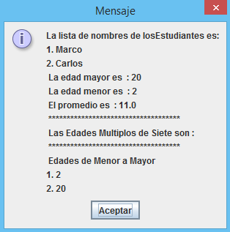
Hacer un Programa en Java que pida el ingreso de numero de
Estudiantes y que muestre la edad mayor, la edad menor, el
Promedio, las edades de Menor a Mayor y Múltiplos de Siete.
EJERCICIO REPASO

Slide 4

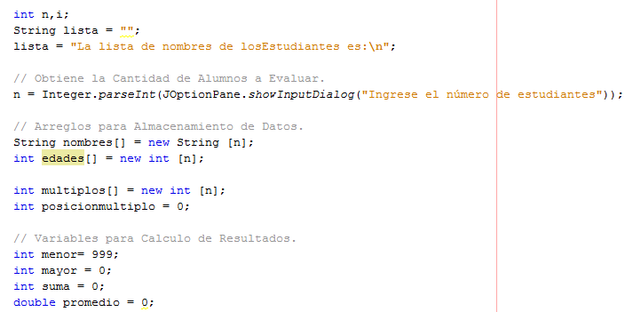
EJERCICIO REPASO

Slide 5
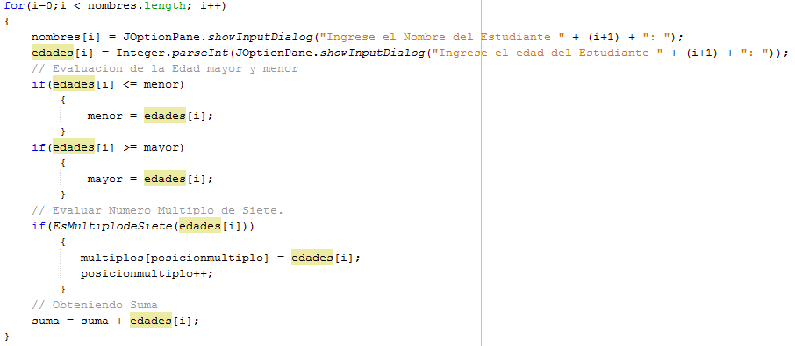
EJERCICIO REPASO

Slide 6
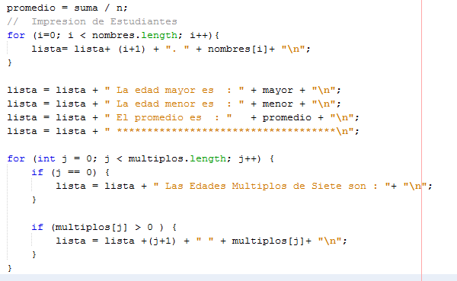
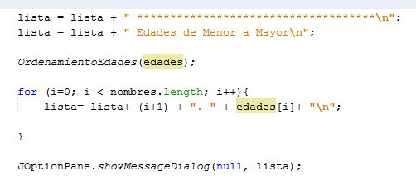
EJERCICIOS

Slide 7
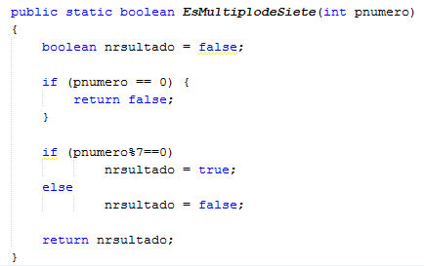
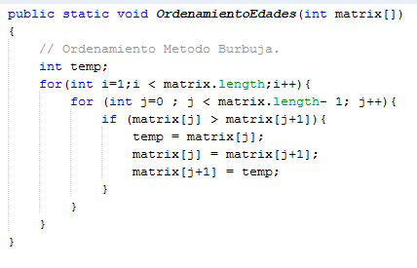
EJERCICIOS

Slide 8

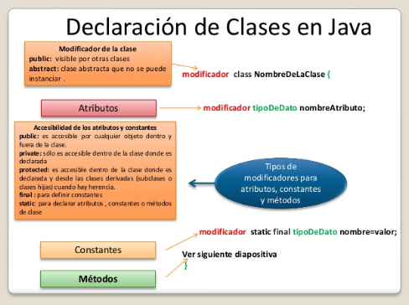
EJERCICIOS
Link que explica Creación
De Clases en Java.
http://personales.unican.es/corcuerp/java/Labs/LAB_7.htm

Slide 9
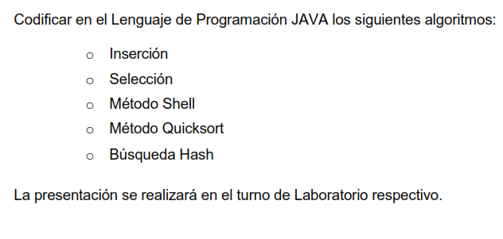
EJERCICIOS

Slide 10
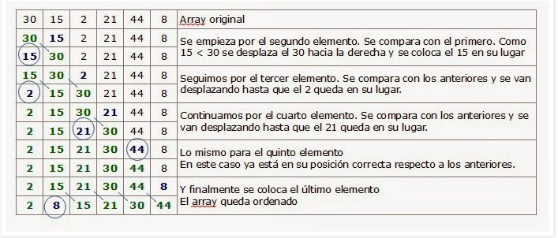
EJERCICIOS

Slide 11
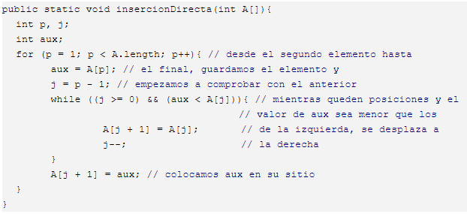
EJERCICIOS

Slide 12


